Slide 1

Принцип Ле Шательє
Логвин О.В.

Slide 2
Стан хімічної реакції
N₂ + 3H₂ ⇄ 2NH₃
Хімічна рівновага — стан хімічної системи, у якій відбувається оборотна реакція, за якого швидкості прямої і зворотної реакцій однакові.

Slide 3
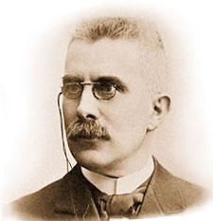
Анрі Луї Ле Шательє
видатний французький хімік і фізик
закінчив Політехнічну школу й отримав диплом інженера
теоретично обґрунтував важливі для металургії і теплотехніки розрахунки пов’язані з горінням і виділенням теплоти
визначив чинники, від яких залежать рівноважні процеси хімічних реакцій
досліджував будівельні матеріали (бетон, цемент, гіпс, кераміку, скло)
Принцип Ле Шательє: якщо на систему, яка перебуває в хімічній рівновазі, вчинити зовнішній вплив, що порушує її, то рівновага зміщуватиметься в напрямку процесів, які протидіють цьому впливу і послаблюють його.

Slide 4
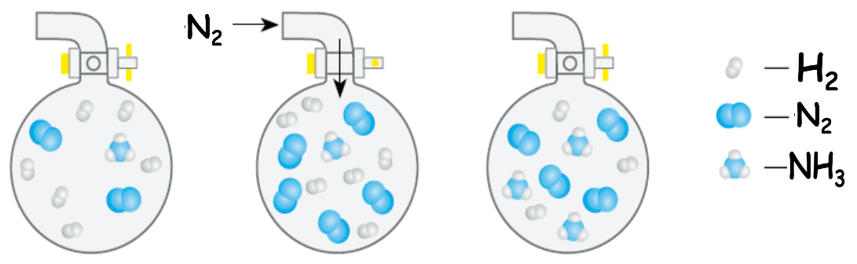
Вплив концентрації
початкова
рівноважна суміш N₂, H₂, та NH₃
додавання N₂
новий стан рівноваги,
за якого
вміст азоту в суміші більший (унаслідок його додавання), амоніаку — більший (унаслідок
утворення), а водню — менший

Slide 5
Вплив концентрації
Для оборотної реакції у стані рівноваги: А ↔ В
Додавання А → прискорює пряму реакцію → рівновага зміщується в бік В
Видалення А → гальмує пряму реакцію → рівновага зміщується в бік А
Додавання В → прискорює зворотну реакцію → рівновага зміщується в бік А
Видалення В → гальмує зворотну реакцію → рівновага зміщується в бік В
Підвищення вмісту (концентрації) реагентів зміщує рівновагу оборотних реакцій у напрямку прямої реакції, тобто утворення продуктів реакції.
Підвищення вмісту (концентрації) продуктів реакції зміщує рівновагу оборотних реакцій у напрямку зворотної реакції,тобто утворення реагентів.

Slide 6
Вплив температури
N₂ + 3H₂ ⇄ 2NH₃; ΔН = –92 кДж.
У результаті підвищення температури рівновага зміщуватиметься в бік ендотермічного процесу, тобто в бік реакції, що відбувається з поглинанням теплоти. У разі зниження температури рівновага зміщуватиметься в напрямку реакції, яка протидіє охолодженню.

Slide 7
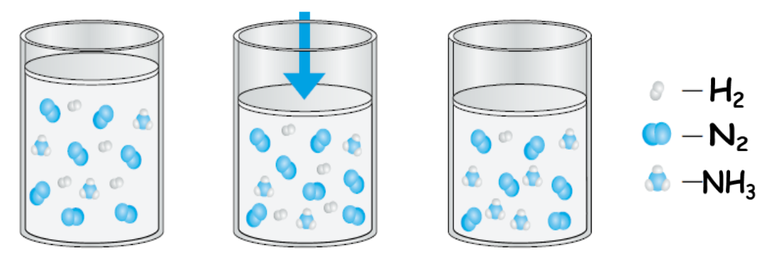

Вплив тиску
початкова
рівноважна суміш N₂, H₂, та NH₃
зменшення об’єму
суміші, що спричиняє
підвищення тиску
новий стан рівноваги,
за якого вміст амоніаку більший,
а водню та азоту — менший
N_{2 г} + 3H_{2 г} ⇄ 2NH_{3 г}
4 V
2 V

Slide 8
Вплив тиску
Для оборотної реакції у стані рівноваги: А ↔ 2В
Пряма реакція → підвищує тиск у рівноважній системі
Зворотна реакція → знижує тиск у рівноважній системі
Підвищення тиску ззовні → зміщує рівновагу в бік зворотної реакції
Зниження тиску ззовні → зміщує рівновагу в бік прямої реакції
Підвищення тиску зміщує рівновагу оборотної реакції в бік утворення менших об’ємів речовин, а зниження — у бік утворення більших об’ємів речовин.

Slide 9
Вплив наявності каталізатора
Каталізатор не зміщує рівновагу, а тільки
прискорює її встановлення

Slide 10
Практика
Укажіть рівняння оборотних реакцій, рівновагу яких можна зміщувати у бік утворення продуктів реакції за допомогою збільшення тиску.
Н₂ + І₂ ⇄ 2НІ
3O₂ ⇄ 2O₃
С₂Н₄ + Н₂ ⇄ С₂Н₆
Як вплине збільшення концентрації вуглекислого газу на перебіг оборотної реакції:
СО + Н₂О ⇄ CO₂ + Н₂
Як вплине підвищення температури на стан рівноваги в реакціях:
2SO₂ + O₂ ⇄ 2SO₃; ΔН = –192 кДж;
Fe₃O₄ + 4CO ⇄ 3Fe + 4CO₂; ΔН = +43,7 кДж.

Slide 11
Практика
Як впливатиме зміна температури й тиску на стан рівноваги і вихід продуктів у процесах?
а) 2Hg + О₂ ⇄ 2HgO; ΔH < 0;
б) N₂ + O₂ ⇄ 2NO; ΔH > 0;
в) Н₂О ⇄ Н⁺ + OH–; ΔH > 0;
г) N₂O₄(г.) ⇄ 2NO₂(г.); ΔH > 0;
д) FeО + CO ⇄ Fe + CO₂; ΔH < 0;
е) Н₂(г.) + I₂(г.) ⇄ 2НI(г.); ΔH > 0.

